Slide 1
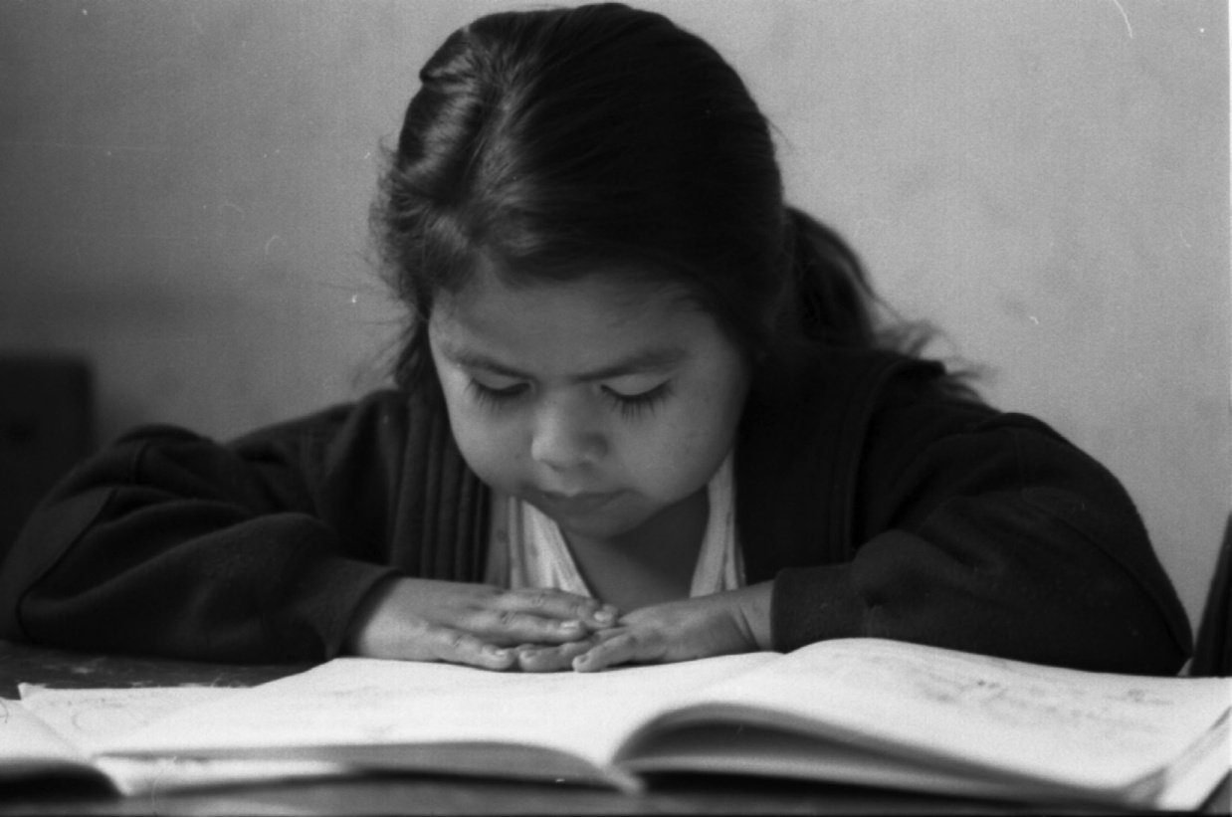
A D A P T A C I O N E S
C U R R I C U L A R E S

Slide 2
Atención a la diversidad
D
I
S
E
Ñ
O
C
U
R
R
I
C
U
L
A
R
Desarrollo de competencias currículo
Apropiación de la cultura necesario futura participación en la sociedad
La educación escolar
Romper con la practica en el aula donde todos los niños hacen la misma actividad, en el mimos momento de la misma forma y con los mismos materiales

Slide 3
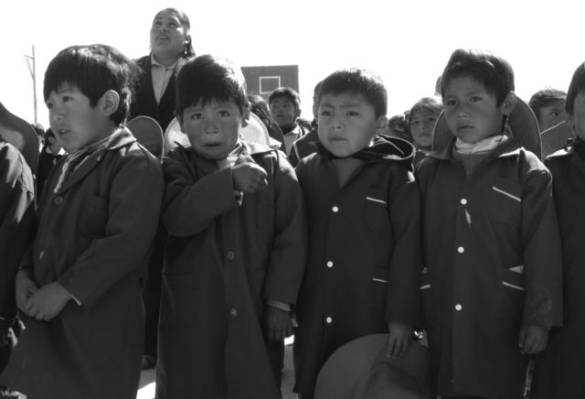
Atención a la diversidad
-Diferentes capacidades
-Motivaciones
-Ritmos de aprendizaje
-Intereses
-Pautas -culturales
-Adaptar el currículo
-Metodología de enseñanza
-Organización de l aula
-Evaluación
Todos los alumnos tienen necesidades educativas individuales propias y especificas.

Slide 4
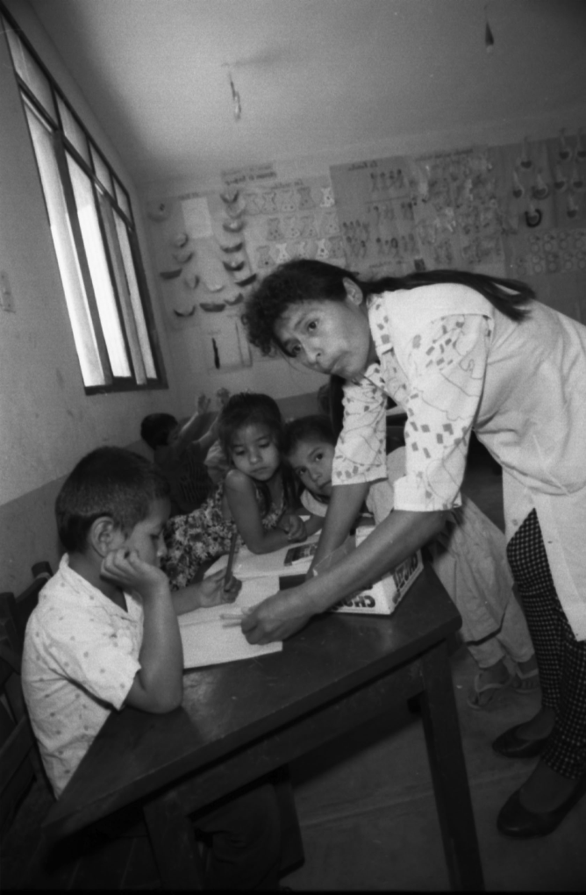
Dificultades de aprendizaje
se refiere a un grupo heterogéneo de trastornos, manifestados por dificultades significativas en la adquisición y uso de la capacidad para entender, hablar, leer, escribir, razonar o para las matemáticas.
Aunque las dificultades de aprendizaje se pueden presentar concomitantemente con otras condiciones de discapacidad o con influencias extrínsecas (como diferencias culturales, instrucción insuficiente o inapropiada).
Es un hecho inherente a la condición humana la existencia de diferencias individuales a la hora de aprender.

Slide 5
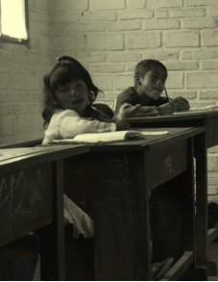
Educación especial
“Hace referencia a aquellos alumnos que se encuentran en desventaja respecto al resto de sus compañeros y tienen más dificultades para beneficiarse de la educación escolar”. Ley de Ordenación General del Sistema Educativo (LOGSE),1990
Alumnos con alteraciones sensoriales, cognitivas, psíquicas o físicas, alumnos en desventaja sociocultural o alumnos con sobre-dotación intelectual.
Respuesta educativa que requiere el alumno
¿tienen todos los alumnos n.e.e.?
La decisión de si un niño tiene necesidades educativas especiales o no, es muy delicada y debe tomarse a partir de la evaluación que realiza el equipo interdisciplinar de sector o el servicio de orientación del centro. Respuesta educativa que requiere el alumno.

Slide 6
Adaptaciones curriculares
Para facilitar el proceso de enseñanza-aprendizaje en algunos alumnos con necesidades educativas específicas.
  Se trata de una estrategia de planificación y de actuación docente para responder a las necesidades de cada alumno.
Estrategias educativas
Pero, a la vez, se trata de un producto, ya que es una programación que contiene objetivos, contenidos y evaluaciones diferentes para unos alumnos, e incluso organizaciones escolares específicas, orientaciones metodológicas y materiales adecuados.
Ello es posible gracias al establecimiento de un currículo abierto y flexible

Slide 7
Adaptaciones curriculares
En sentido amplio, una adaptación curricular se entiende como las sucesivas adecuaciones que, a partir de un currículo abierto, realiza un centro o un profesor para concretar las directrices propuestas por la administración educativa, teniendo presente las características y necesidades de sus alumnos y de su contexto.
En sentido restringido, el concepto de adaptación curricular se refiere a aquellas adecuaciones de índole más específica que se realizan pensando, exclusivamente, en los alumnos con necesidades educativas especiales que no son necesarias para el resto de los alumnos.

Slide 8
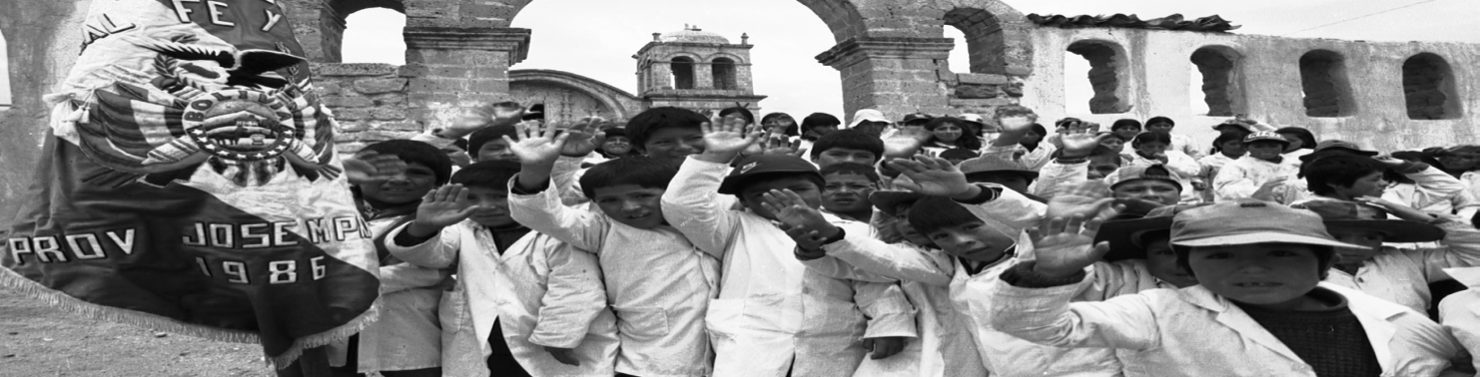
Principios fundamentales
Principio de Normalización:
Favorece que los alumnos se beneficien, siempre que sea posible, del mayor
número de servicios educativos ordinarios.
PCD deben disfrutar de los mismo desechos y oportunidades de los demás, brindándoles
La ayuda necesaria en el marco de los servicios comunes destinados para toda la población .
Principio de Individualización:
Intenta proporcionar a cada alumno -a partir de sus intereses, motivaciones
y también en relación con sus capacidades, deficiencias y ritmos de
aprendizaje- la respuesta educativa que necesite en cada momento para
formarse como persona.

Slide 9
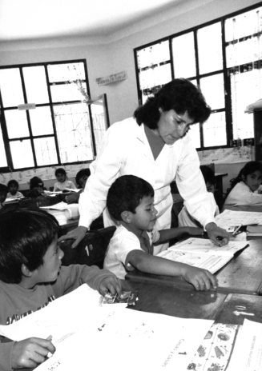
Tipo de A.C.
Adaptaciones Curriculares de Acceso al Currículo
  De Acceso Físico: recursos espaciales, materiales y personales. Por ejemplo: eliminación de barreras arquitectónicas, adecuada iluminación y sonoridad, mobiliario adaptado, profesorado de apoyo especializado…
  De Acceso a la Comunicación: Materiales específicos de enseñanza - aprendizaje, ayudas técnicas y tecnológicas, sistemas de comunicación complementarios, sistemas alternativos… Por ejemplo: Braille, lupas, telescopios, ordenadores, grabadoras, lenguaje de signos…

Slide 10
Adaptaciones curriculares
Adaptaciones Curriculares Individualizadas: Son todos aquellos ajustes o modificaciones que se efectúan en los diferentes elementos de la propuesta educativa desarrollada para un alumno con el fin de responder a sus necesidades educativas especiales (n.e.e.) y que no pueden ser compartidos por el resto de sus compañeros.
No Significativas: Modifican elementos básicos del currículo. Son adaptaciones en cuanto a los tiempos, las actividades, la metodología, las técnicas e instrumentos de evaluación… ,tienen un carácter preventivo y compensador.
Significativas o Muy Significativas: Modificaciones que se realizan desde la programación, previa evaluación psicopedagógica, y que afectan a los elementos prescriptivos del currículo oficial por modificar objetivos generales de la etapa, contenidos básicos y nucleares de las diferentes áreas curriculares y criterios de evaluación. Estas adaptaciones pueden consistir en:
  - Adecuar los objetivos, contenidos y criterios de evaluación.
  - Priorizar determinados objetivos, contenidos y criterios de evaluación.
  - Cambiar la temporalización de los objetivos y criterios de evaluación.
  - Eliminar objetivos, contenidos y criterios de evaluación del nivel o ciclo correspondiente.
  - Introducir contenidos, objetivos y criterios de evaluación de niveles o ciclos anteriores.

Slide 11
DIAGNOSTICO
EVALUACIÓN PSICOPEDAGÓGICA
EVALUACIÓN Y SEGUIMIENTO AC
TOMA DE DECISIONES

Slide 12
CONTEXTO DE DESARROLLO
Familia
Interactivo contextual
escuela
Niño

Slide 13
La adaptación curricular individual
DACI es el documento que concreta el currículo para un alumno determinado.
consta:
• Una valoración multidisciplinar del alumno y del contexto.
• Una propuesta curricular basada en las necesidades detectadas en referencia al currículo ordinario.
• Criterios y procedimientos para tomar decisiones sobre la promoción del alumno.
La promoción de un ciclo a otro o de un curso a otro se adoptará siempre que el alumno haya alcanzado los objetivos para él/ella propuestos. Se decidirá la permanencia de un curso o dos en estas etapas cuando se estime que puede alcanzar los objetivos del ciclo o etapa, la titulación o ser positivo para su socialización.

Slide 14
Documento Individual de Adaptación Curricular (DIAC)
debe constar de:
• Datos de identificación del alumno.
• Datos de identificación del documento: fecha de elaboración duración, personas implicadas y función que desempeñan,…
• Información sobre la historia personal y educativa del alumno.
• Nivel de competencia curricular.
• Estilo de aprendizaje y motivación para aprender.
• Propuesta curricular adaptada.
• Concreción de recursos humanos y materiales.
• Seguimiento y evaluación

Slide 15
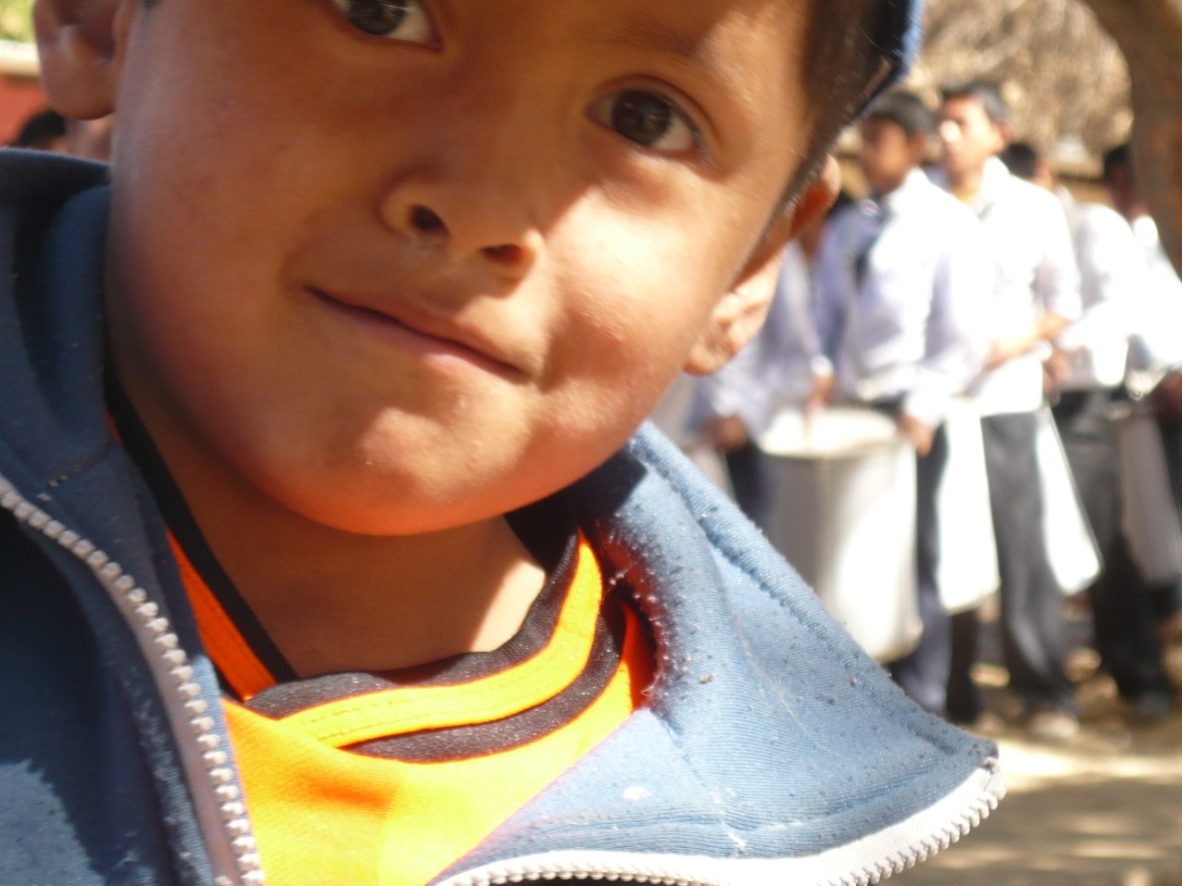
Fin

